Slide 1
Fundamentos de Estrutura de Computadores
Prof. Xis
PC e Energia

Slide 2
Conceitos Importantes
Hardware | É a parte física do computador, as peças. No popular: “É o que a gente chuta !!”( não pode )
Software | E a parte lógica definida em códigos. “ É o que a gente xinga !!” ( que feio )

Slide 3
Conceitos Importantes (cont.)
Hardware | Executa as tarefas, mas alguém tem que mandar nele !!
Software | Contém os códigos que definem o que deve ser feito; mas é lógico, não é físico ...

Slide 4
Idéia !!
Hardware + Software

Slide 5
Agenda da Aula
Conceitos Importantes
hardware
Resumo da Aula

Slide 6
Componentes de hardware
Processador
Memórias
Disco Rígido
Placa-mãe
Interfaces
Periféricos
Fonte
Gabinete
monitor

Slide 7
Energia elétrica
Dispositivo elétrico
Fornece energia para os componentes -> fonte de alimentação
Converte em tensão contínua (DC) a tensão alternada (AC) fornecida pela rede elétrica
Fonte de alimentação converte os 110V ou 220V alternados da rede elétrica para as tensões contínuas utilizadas pelos componentes eletrônicos do computador, que são: +3,3V, +5V, +12V, -5V e -12V
Fonte de alimentação também participa do processo de refrigeração, facilitando a circulação de ar dentro do gabinete

Slide 8
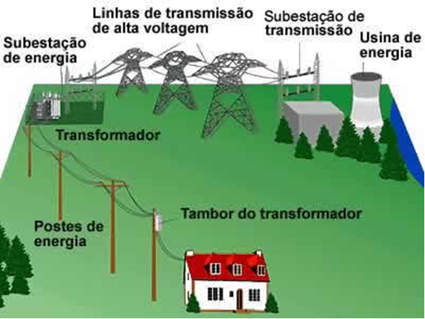

Slide 9
Tipo de Aparelho | Potência Média (watts) | Dias de uso por mês | Tempo médio de uso (dia) | Consumo médio mensal (kWh)
Geladeira de uma porta | 200 | 30 | 10h* | 60
Chuveiro | 3500 | 30 | 40min** | 70
Torneira Elétrica | 3500 | 30 | 30min* | 52,5
Ventilador | 100 | 30 | 8h | 24
Lâmpada | 100 | 30 | 5h | 15
TV em cores de 50 polegadas | 90 | 30 | 5h | 13,5
Forno de Microondas | 1300 | 30 | 20min | 13
Lavadora de roupa | 1500 | 12 | 12 | 9
Aparelho de som | 20 | 30 | 4h | 2,4
Computador com impressora e estabilizador | 250 | 30 | 3h | 22,5

Slide 10
Dentro do computador -> corrente contínua (DC)
Baixas voltagens
Sistemas digitais utilizam como base o sistema binário de dois estados
Bits 0 e 1 no meio elétrico serão:
0 volts para o binário 0
+5 volts para o binário 1
Formar letras comandos e palavras -> agrupamento de bits formando os bytes, que são formados agrupando 8 bits.

Slide 11
Fonte de alimentação
Projetada para transformar tensões comuns da rede elétrica em níveis compatíveis da CPU
Filtrar ruídos e estabilizar
Tensão Nominal | Fio | Tensão mínima | Tensão máxima
+5 V | Vermelho | 4,75 V | 5,25 V
-5 V | Branco | -4,75 V | -5,25 V
+12 V | Amarelo | 11,4 V | 12,6 V
-12 V | Azul | -11,4 V | -12,6 V
+3,3 V (*) | Laranja | 3,135 V | 3,465 V

Slide 12
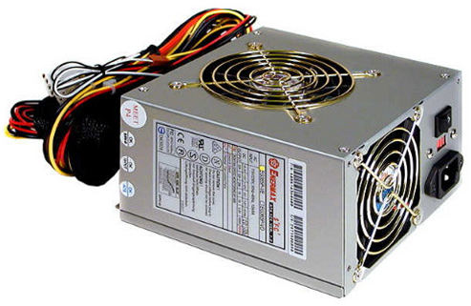

Slide 13
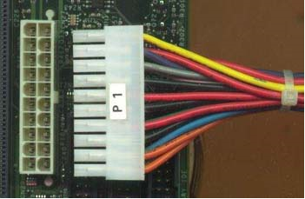

Slide 14
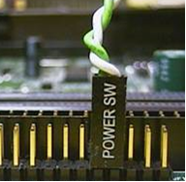
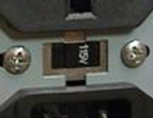
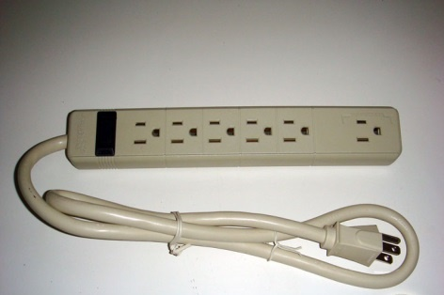
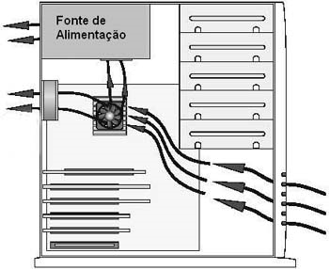

Slide 15
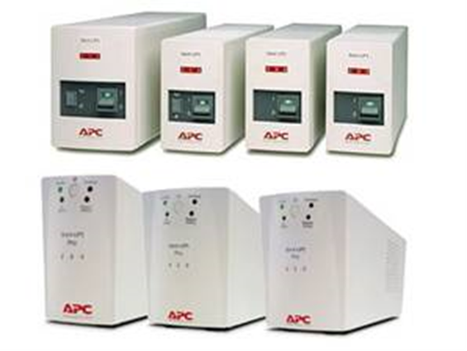
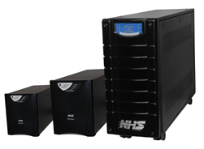
Estabilizadores e No-break

Slide 16
ESD (Eletricidade Estática)
Elétrons podem se desprender de um núcleo e irem para outro
Elétrons desprendidos que permanecem em um lugar, sem movimento e com carga negativa são chamados eletricidade estática
Se esses elétrons estáticos tiverem a oportunidade de passar para um condutor, isso pode gerar uma descarga eletrostática (ESD)
Inofensiva para as pessoas, cria sérios problemas em equipamentos eletrônicos sensíveis
Quando um computador recebe uma ESD, o resultado pode ser desastroso
A descarga estática pode danificar aleatoriamente chips e/ou dados do computador
Um dos motivos de usarmos o “terceiro” fio na tomada quando ligamos um computador é justamente proteger o computador contra uma descarga eletrostática que poderia queimar vários componentes
Quando temos o aterramento, damos aos elétrons um caminho condutor extra, diferente do seu corpo, para que fluam para a terra
O fio de aterramento está conectado a todas as peças metálicas expostas do equipamento. As placas-mãe e os circuitos do equipamento de computação são eletricamente conectados ao chassis, e isso também os conecta ao fio terra de segurança, que é usado para dissipar a eletricidade estática e proteger os componentes do PC.

Slide 17
Descargas eletrostáticas podem causar dois tipos de falhas: catastróficas e latentes.
As falhas catastróficas -> fáceis de serem percebidas. A placa, chip, memórias ou disco rígido simplesmente não funcionam, mesmo quando novos. Talvez tenha queimado. Não funcionam. Se for nova e tiver garantia, pode-se recorrer a loja para a troca
As falhas latentes são bem piores. O equipamento funciona aparentemente bem, mas depois de alguns meses, semanas ou até dias, a falha é manifestada, de forma permanente ou intermitente, e muitas vezes de difícil diagnóstico.

Slide 18
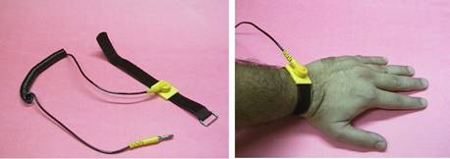

Slide 19
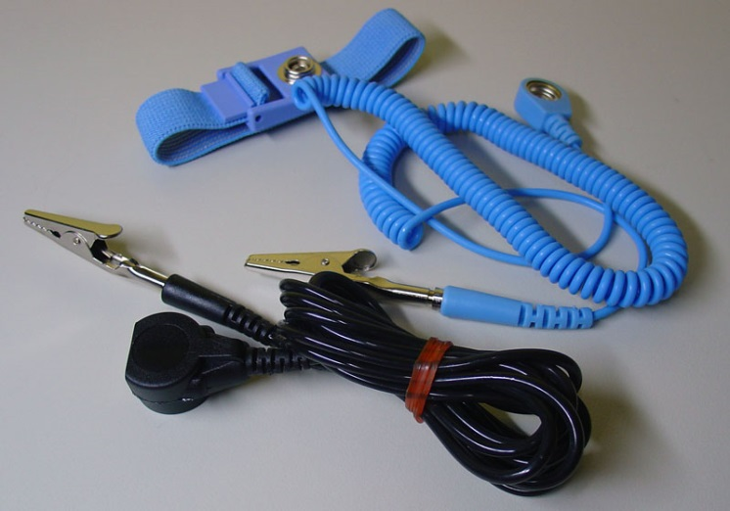
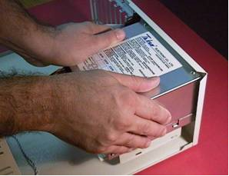
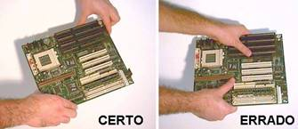
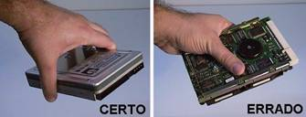

Slide 20
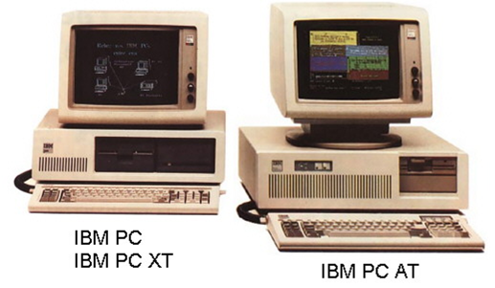
O PC (Personal Computer)

Slide 21
Histórico e Finalidade
Final dos anos 70
Computadores -> grandes e caros
Grande número de usuários - terminais de vídeo com monitor e teclado
Atender apenas um usuário
Início dos anos 80 -> IBM -> IBM Personal Computer, ou IBM PC
Maior parte dos computadores pessoais são “descendentes” do antigo IBM PC
Os PC´s atuais -> muito mais avançados que os usados naquela época
Capacidade quase 2000 vezes maior
Formado pelo gabinete e os circuitos e dispositivos existentes no seu interior.
Outras partes como monitor, teclado, mouse, impressora e caixas de som são chamados periféricos do computador

Slide 22
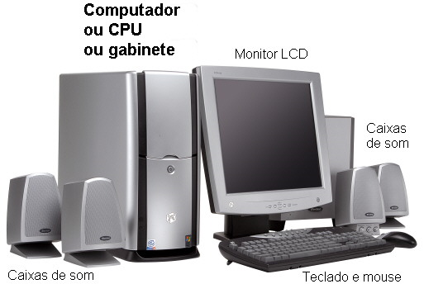
Histórico e Finalidade

Slide 23
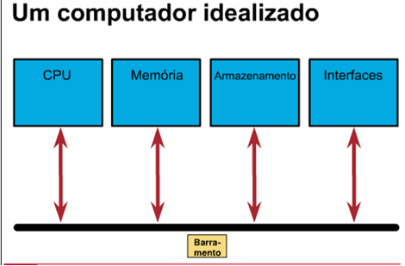

Slide 24
O PC e seu funcionamento
Computadores trabalham com programas
Programas são baseados em linguagens de computador
Formados por um sistema conhecido apenas pelos computadores que é o sistema binário
A partir dos bytes podemos formar as palavras ou conjuntos de números

Slide 25
O Fluxo de funcionamento
Informações e energia elétrica estão em constante fluxo em um PC
Todos os vários dispositivos dentro da unidade de sistema ligados uns aos outros
Comunicam-se entre si
Instruções de inicialização (boot) - armazenadas na ROM
Aplicativos de software - armazenados na RAM depois de serem carregados
RAM e ROM - constantemente em comunicação com a CPU através do barramento
Informações sobre o aplicativo - armazenadas na RAM enquanto os aplicativos estão sendo usados
Informações salvas - movem-se da RAM para alguma forma de dispositivo de armazenamento
Informações exportadas - movem-se da RAM e da CPU, através do barramento e dos slots de expansão, para a impressora, para a placa de vídeo, para a placa de som ou para a placa de rede

Slide 26
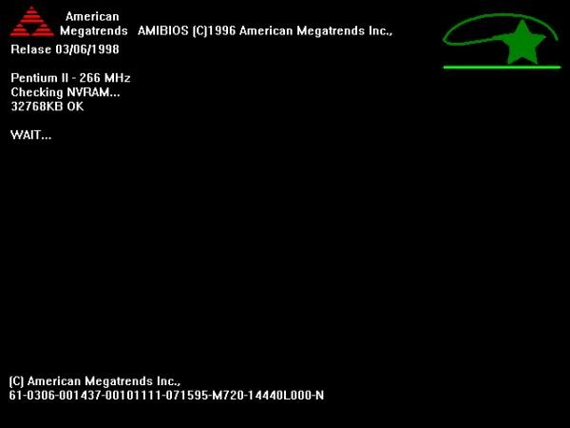
Boot
Boot é um termo em inglês utilizado para fazer referência ao processo de inicialização de um computador, o qual acontece no momento em que você pressiona o botão “Ligar” da máquina até o total carregamento do sistema operacional instalado. O boot só é considerado completo quando o SO pode ser utilizado por uma pessoa.

Slide 27
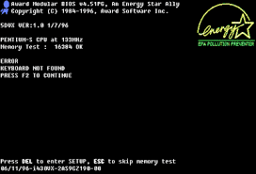
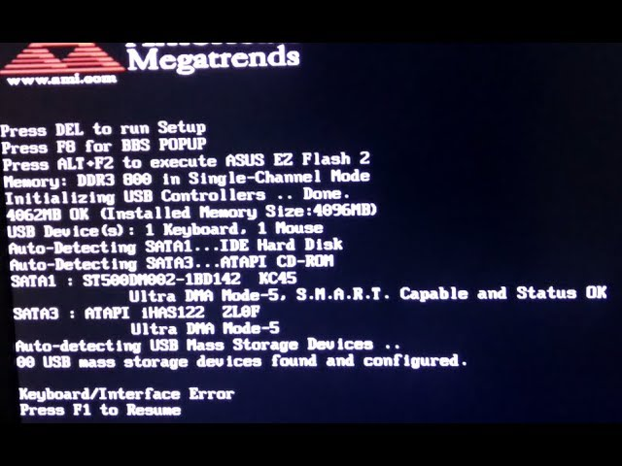
Boot
O boot do sistema tem basicamente duas funções iniciando com o BIOS (Basic Input Output System)
1) POST - que significa Power On Self Test. Trata-se do teste de toda a parte de hardware (placas, memórias, HD, drives etc.) do computador. Após ligar a máquina, um som característico é emitido (um “bip”). Este aviso sonoro é o POST anunciando que está tudo certo para prosseguir com a inicialização.
2) A segunda tarefa do boot é carregar os arquivos necessários para o carregamento do sistema operacional. Os itens são colocados na memória RAM e a tela inicial característica de cada sistema é exibida. A partir daí, o SO assume o comando do computador e dos periféricos como o mouse, teclado e outros recursos utilizados pelos aplicativos.
Setup – Configuração dos componentes de hardware

Slide 28
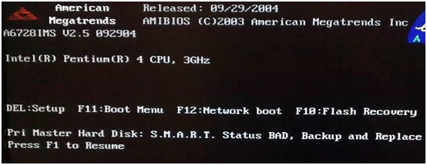
s.m.a.r.t
Significa Self-Monitoring, Analysis, and Reporting Technology
Pode ser usado para monitorar a integridade do disco rígido, detectar e relatar falhas iminentes no disco rígido e minimizar o risco de desligamento inesperado do sistema e perda de dados

Slide 29
Componentes de Hardware
Componentes físicos:
Unidade Central de Processamento (CPU)
Unidade de processamento gráfico (Placa gráfica)
Memórias (RAM e ROM)
Dispositivos de entrada (input) de dados ou informação – teclado, mouse, scanner…
Dispositivos de saída (output) de dados ou informação – monitor, altofalantes, impressora, projetor…

Slide 30

CPU – Unidade Central de Processamento
É o componente principal de um computador, responsável por todo o funcionamento do sistema informático
O tipo de CPU determina a velocidade com que o computador recebe, trata e transmite os dados

Slide 31

Chipset
Constituído por vários circuitos integrados – faz a gestão das ligações entre o processador, a memória, a unidade de processamento gráfico e os vários controladores periféricos.

Slide 32
Memórias
São constituídas por chips (ou microchips) onde são armazenadas as instruções do software com que o computador funciona, assim como os dados que nós introduzimos
Há dois tipos de memórias:
Memória RAM – memória de acesso aleatório
Memória ROM – memória apenas de leitura

Slide 33

Memória RAM
Constituída por vários conjuntos de chips
É a memória principal do computador
Permite gravar, ler e apagar informações
Quanto maior for a memória RAM, melhor é o desempenho do computador
Atualmente a maioria dos PC’s dispõe de Gigabytes de memória RAM

Slide 34
Memória ROM
É de carácter permanente que permite ao computador o desempenho de funções básicas
É apenas de leitura
Por norma, o utilizador não tem acesso direto a ela; permanece ativa mesmo depois de desligarmos o computador

Slide 35
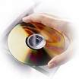
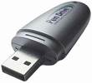

Outros tipos de memória
Cd-ROM DVD
Disquete
Pen Drivre

Slide 36
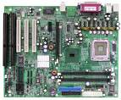
Placa Principal (Motherboard)
É a maior placa do computador
Contém um grande número de circuitos eletrônicos impressos, responsáveis pela circulação dos dados entre os diferentes componentes
Os componentes essenciais da motherboard são:
o processador
o chipset
as memórias
Possui slots (encaixes) de expansão e uma imensidade de circuitos integrados, transístores e cablagens
É na motherboard que se encaixam outras placas: de som, de vídeo, de rede…

Slide 37
O barramento (bus)
São verdadeiros caminhos de dados armazenados que permitem o transporte e troca de informação entre os vários componentes de um computador (processador, memórias…)
O Bus é como uma auto-estrada com muitas faixas: quantas mais faixas houver, mais rápida é a transmissão de dados.
Os tipos de Bus mais antigos eram de 8 bits (8 faixas). Atualmente os Pc’s vêm equipados com barramento de 64 bits

Slide 38
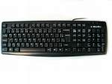


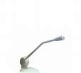
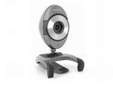


Dispositivos de entrada e saída de dados
São dispositivos / periféricos que permite ao computador “comunicar-se” com o exterior.
Dispositivos de entrada:
Teclado
Mouse
Scanner
Microfone
Câmera digital
…

Slide 39
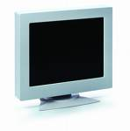
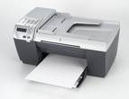
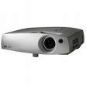
Dispositivos de entrada e saída de dados
Dispositivos de saída:
Monitores
Impressoras
projector multimédia (de vídeo e de imagem)
…

Slide 40
Dispositivos de entrada e saída de dados
Dispositivos de entrada e saída:
Drives de disquetes, de CD-ROM, de DVD; USB Flash memory
Placas de som
Placas de rede
Modems

Slide 41
Principais componentes de um sistema informático
Dispositivos de entrada – teclado, mouse, scanner…
Computador (unidade central de processamento motherboard, chipset, memórias primárias: RAM, ROM, cache)
Dispositivos de saída – monitor, altofalantes, impressora, projetor…
Dispositivos de armazenamento (periféricos de entrada e saída – disco rígido, drives de disquetes, de CD-Rom, de DVD, …)

Slide 42
